Slide 1


Pulmonális hipertenzió a perioperatív szakban
Babik Barna
Szegedi Tudományegyetem,
Aneszteziológiai és Intenzív Terápiás Intézet
MIRA, 2025

Slide 2
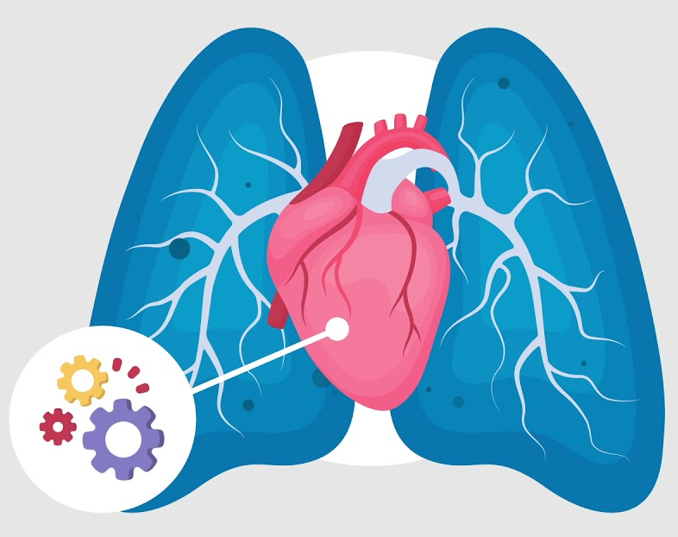
Pulmonális hipertenzió – definíció
mPAP ≥ 20 Hgmm
Nyugalomban
Jobb-szívfél katéterezéssel¹
(Normál mPAP érték:14±3,3 Hgmm ± 2SD → 20 Hgmm²)
¹2022 ESC/ERS Guidelines for the diagnosis and treatment of pulmonary hypertension Eur Heart J 43:3618-3731, 2022., ²Kovacs G et al. Eur Resip J, 34:888-894, 2009.

Slide 3
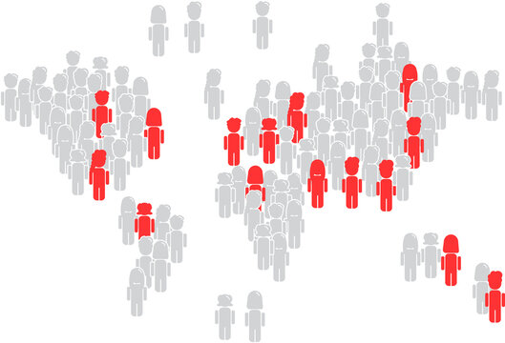
Pulmonális hipertenzió – prevalencia, incidencia
Mindkettő mutató növekszik¹
Prevalencia
  ~1% a teljes populációban
  ~10% a 65 év feletti korosztályban
    Emelkedő átlagéletkor
    Szív-, és tüdőbetegségek száma
    Javuló krónikus PH terápia
Incidencia nő: új mPAP alsó határ²
¹Smilowitz NR et al. Am J Cardiol 123:1532-1537, 2019., ²2022 ESC/ERS Guidelines for the diagnosis and treatment of pulmonary hypertension Eur Heart J 43:3618-3731, 2022., ³McGlothlinDP et al. J Heart Lung Transplant, 41:1135-1194, 2022.

Slide 4
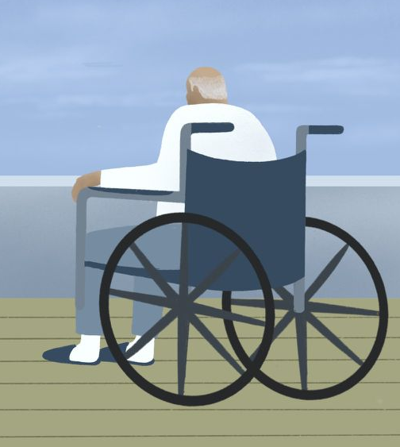
Pulmonális hipertenzió – mortalitás, morbiditás
Mindkettő mutató növekszik
30 napon belüli mortalitás 7-18%^{1,2}
MACE fellépése 4x magasabb, mint PH nélkül
  PAH csoport morbiditása nagyobb, mint a LV eredetű PH²
  Férfiaknál gyakoribb¹
¹Rajagopal S et al. Circulation 147:1317-1343, 2023, ²Smilowitz NR et al. Am J Cardiol 123:1532-1537, 2019.,

Slide 5
Pulmonális hipertenzió – klinikai csoportosítás¹
Pulmonális artériás hipertenzió (PAH)
Prekapilláris PH
  mPAP > 20 Hgmm
  PAOP ≤ 15 Hgmm
  PVR > 2 WU
RA
RV
Tüdő
LA
LV
¹2022 ESC/ERS Guidelines for the diagnosis and treatment of pulmonary hypertension Eur Heart J 43:3618-3731, 2022.

Slide 6
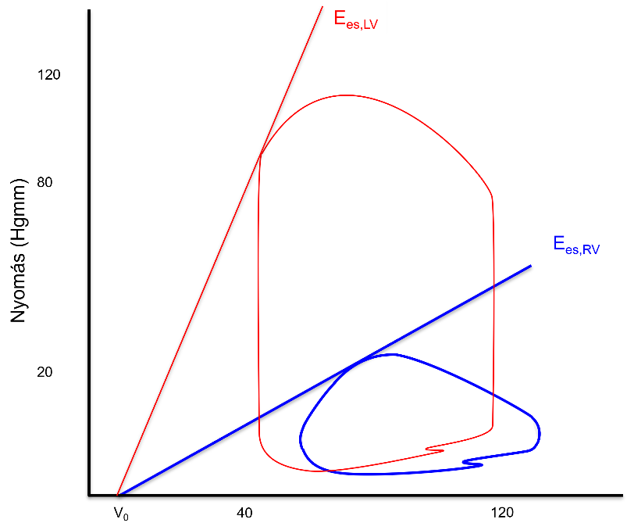
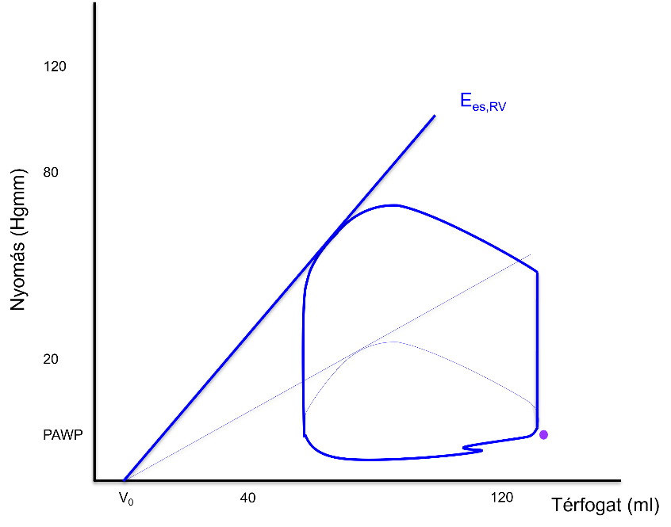
 | Hemodinamikai primér ok: obstrukció a pulmonális arteriolák szintjében, PVR nő
 | RV systolés nyomásterhelése, systolés falfeszülés nő: σ = pr / 2h (RV nyomása nő) | RV kompenzált működés
 | RV koncentrikus hipertrófia, falfeszülés helyreáll: σ = pr / 2h (RV fala vastagodik)

Slide 7
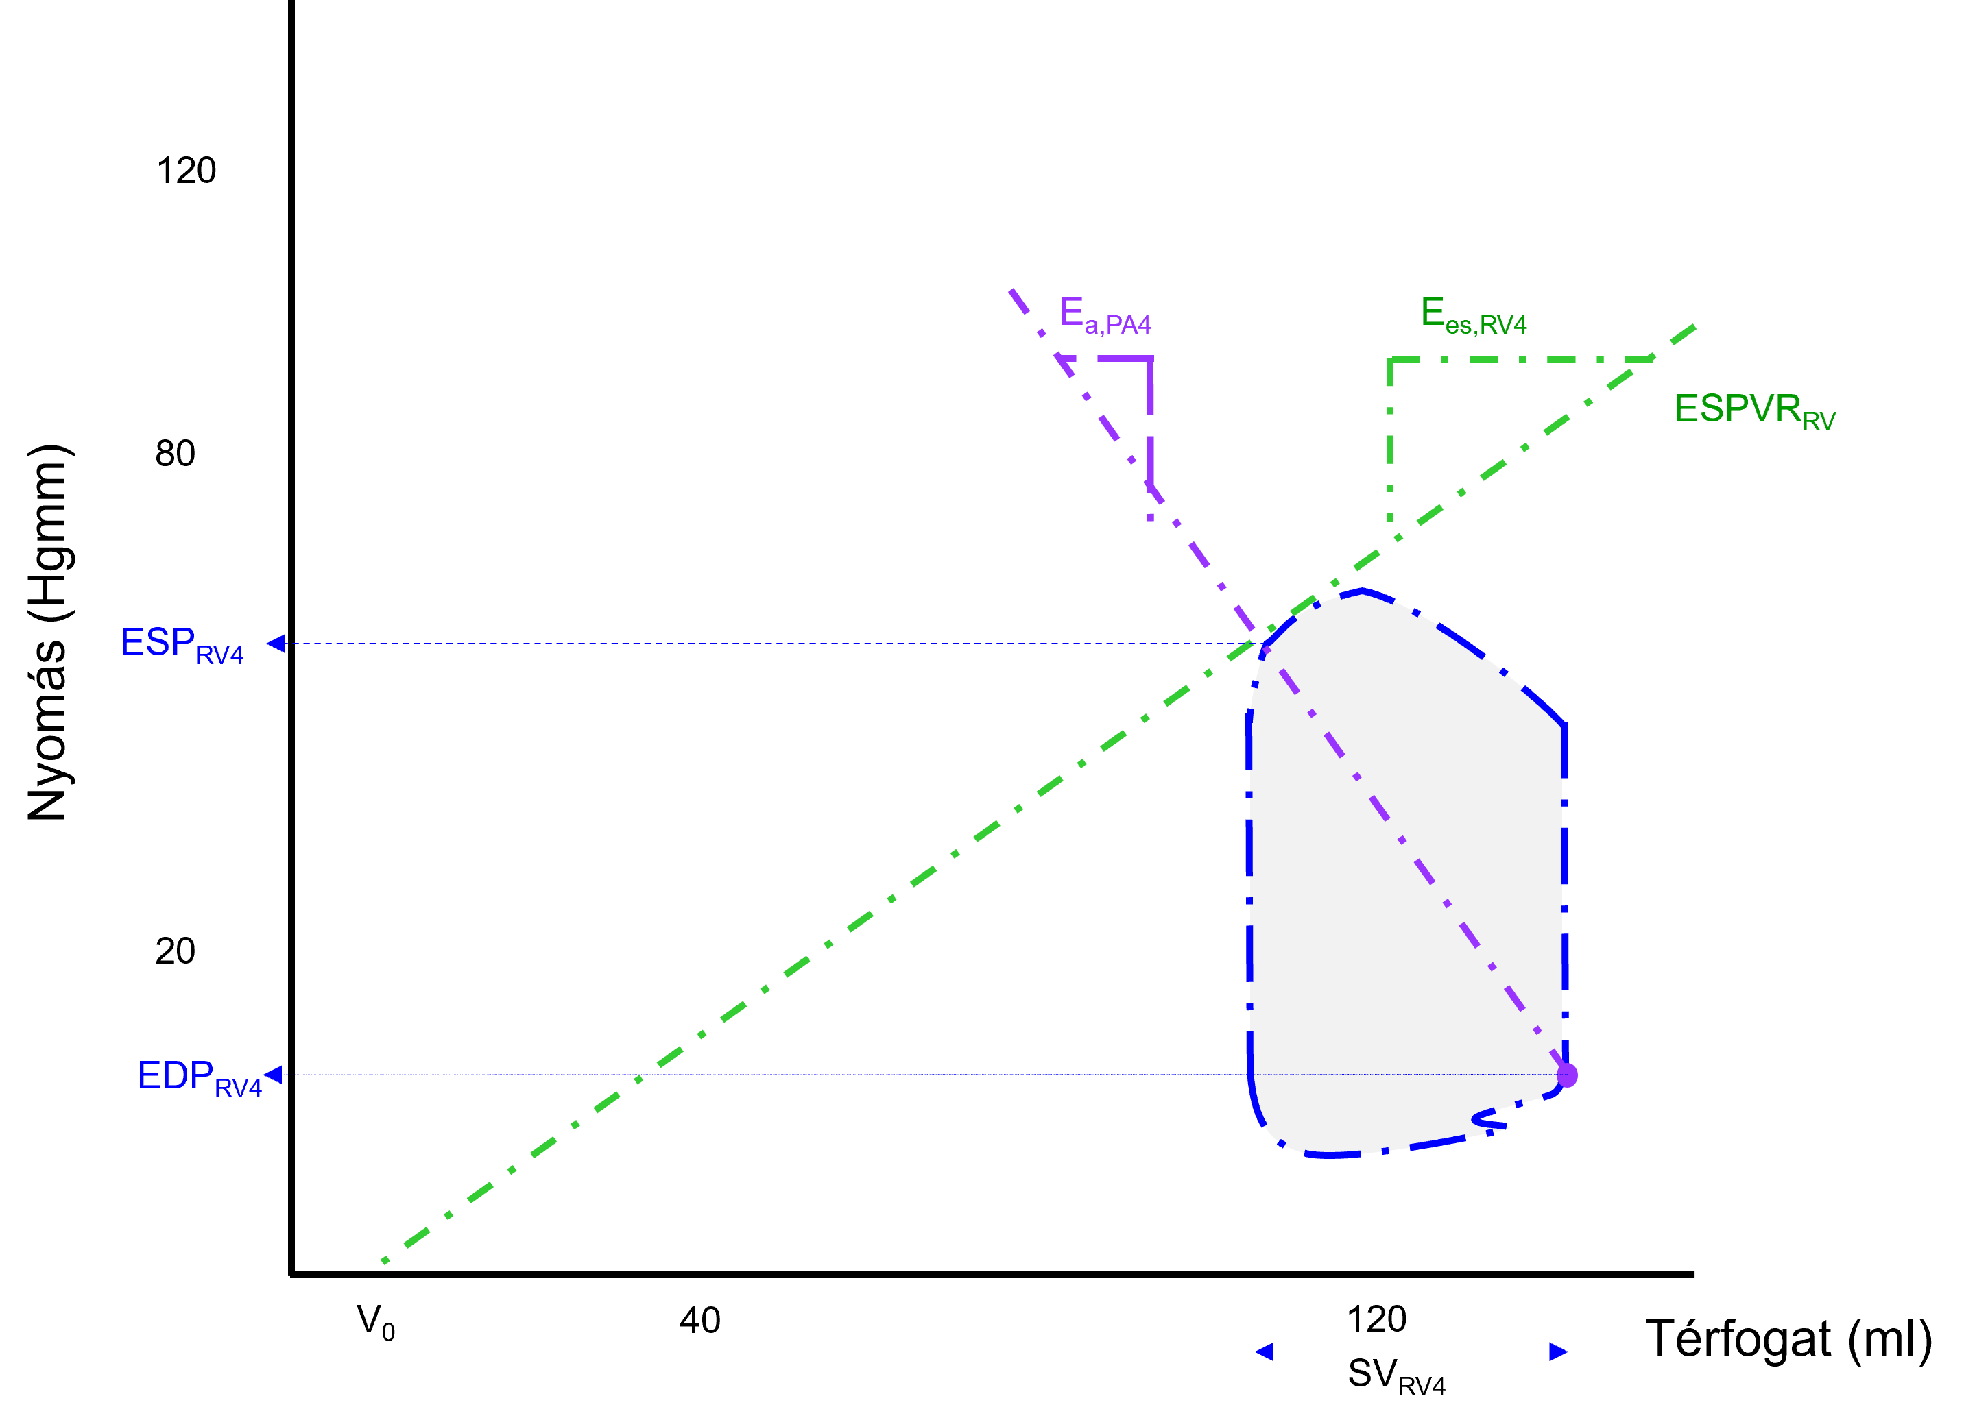
 | Hemodinamikai primér ok: obstrukció a pulmonális arteriolák szintjében, PVR nő
 | RV systolés nyomásterhelése, systolés falfeszülés nő: σ = pr / 2h (RV nyomása nő) | RV kompenzált működés
 | RV koncentrikus hipertrófia, falfeszülés helyreáll: σ = pr / 2h (RV fala vastagodik)
 | RV fokozatosan tágul, falfeszülés újra nő: σ = pr / 2h (RV kamraátmérő nő)
 | Tricuspidalis regurgitáció
 | Pitvarfibrilláció
 | RV perctérfogata csökken | RV fokozódó dekompenzáció
 | LV perctérfogata csökken
 | Keringő perctérfogat csökken
 | RV és LV koronária perfúzió és nagyvérköri szervperfúziós nyomás csökken
 | RV szisztolés és diastolés elégtelenség, LV diasztolés elégtelenség
 | Keringés összeomlás, gázcsere elégtelenség | Kardiogén sokk
 | Exitus lethalis
2. ábra

Slide 8
Pulmonális hipertenzió – klinikai csoportosítás¹
Leggyakoribb!
Pulmonális hipertenzió bal szívfél betegség következtében (HFrEF)
Izolált posztkapilláris PH (IpcPH)
  mPAP > 20 Hgmm
  PAOP > 15 Hgmm
  PVR ≤ 2 WU
RA
RV
Tüdő
LA
LV
¹2022 ESC/ERS Guidelines for the diagnosis and treatment of pulmonary hypertension Eur Heart J 43:3618-3731, 2022.

Slide 9
LV myocardium O₂-igény nő | Aorta stenosis: LV systolés nyomásterhelés, falfeszülés nő
 | LV koncentrikus hipertrófia
 | LV fokozatosan tágul, falfeszülés (újra) nő
 | LA nyomás nő∗
 | LA hipertrófia
 | LA dilatál
 | LA fibrotikus elváltozások
 | Funkcionális mitrális regurgitáció∗
 | Pitvarfibrilláció∗
 | Alveolo-kapilláris stress failure
 | Pulmonális vénák arterializációja
RV myocardium O₂-igény nő | RV koncentrikus hipertrófia
 | Pulmonalis arteriás remodelling, RV koncentrikus hipertrófia tovább nő
LV és RV myocardium O₂-ellátás csökken | RV dilatáció, majd elégtelenség
 | Interventricularis dependencia
 | Keringés, légzés összeomlás, kifejlődő többszervelégtelenség
RV kompenzált működés
DCMP
Organikus MI
RV fokozódó dekompenzáció
IpcPH
CpcPH
RV dekompenzáció
Kardiogén sokk
6. ábra

Slide 10
Pulmonális hipertenzió – klinikai csoportosítás¹
Pulmonális hipertenzió bal szívfél betegség következtében (HFpEF)
Kombinált pre-, és postkapilláris PH (CpcPH)
  mPAP > 20 Hgmm
  PAOP > 15 Hgmm
  PVR > 2 WU
RA
RV
Tüdő
LA
LV
¹2022 ESC/ERS Guidelines for the diagnosis and treatment of pulmonary hypertension Eur Heart J 43:3618-3731, 2022.

Slide 11
 | Krónikus, folyamatos, alacsony intenzitású gyulladás
 | Disszeminált, szisztémás és pulmonális kardiovaszkuláris fibrotikus elváltozások
LV myocardium O₂-igény nő | Myocardium és vaszkuláris stiffness
LV myocardium O₂-igény tovább nő | LV (és RV) diastolés funkciózavar
 | EF közel normális, de a systolés mechanika is érintett
 | Limitáció a systolés rezervben
 | LA nyomás nő∗
 | Pitvarfibrilláció∗
 | Mitrális regurgitáció∗
 | LA nyomás tovább nő
 | Pulmonális vénák arterializációja
 | RV koncentrikus hipertrófia
RV myocardium O₂-igény nő | Pulmonalis arteriás remodelling, RV koncentrikus hipertrófia tovább nő
 | RV systolés funkciózavar, RV dilatáció, TI
LV és RV myocardium O₂-ellátás csökken | RV elégtelenség, interventricularis dependencia
 | Keringés, légzés összeomlás, kifejlődő többszervelégtelenség
RV kompenzált működés
RV fokozódó dekompenzáció
IpcPH
CpcPH
RV dekompenzáció
Kardiogén sokk
14. ábra

Slide 12
Pulmonális hipertenzió – klinikai csoportosítás¹
Pulmonális hipertenzió tüdőbetegség és/vagy hipoxia miatt
Prekapilláris PH
  mPAP > 20 Hgmm
  PAOP ≤ 15 Hgmm
  PVR > 2 WU
RA
RV
Tüdő
LA
LV
¹2022 ESC/ERS Guidelines for the diagnosis and treatment of pulmonary hypertension Eur Heart J 43:3618-3731, 2022.

Slide 13
Átmeneti lokális hipoxia
Akut hipoxiás pulmonalis vazokonstrikció
Ventilációs – perfúziós egyenetlenség csökken, söntkeringés csökken
Vérgáz normalizálódik
Ha a hipoxiás pulmonalis vazokonstrikció prolongálódik tartós lokális és/vagy globális hipoxia miatt
ROS generáció (H₂O₂) csökken | Hipoxia indukálta faktorok degradációja csökken, aktiváció | EC gyulladásos fenotípus
Krónikus vazokonstrikció, majd pulmonalis arteriola remodeling, PVR növekedés
19. ábra

Slide 14
Pulmonális hipertenzió – klinikai csoportosítás¹
Krónikus thromboemboliás pulmonális hipertenzió (CTEPH)
Prekapilláris PH
  mPAP > 20 Hgmm
  PAOP ≤ 15 Hgmm
  PVR > 2 WU
RA
RV
Tüdő
LA
LV
¹2022 ESC/ERS Guidelines for the diagnosis and treatment of pulmonary hypertension Eur Heart J 43:3618-3731, 2022.

Slide 15
RV afterload akut nő | Akut pulmonális embólia, obstrukció a pulmonális artériás rendszer nagyobb ágában | Holttérlégzés nő | Primér obstrukció
 | Nem teljes fokú lízis és rezolúció |  | Szekunder mikrovaszkulopátia
 | Maradandó szűkület, elzáródás a pulmonális artériás rendszerben
 | Anasztomózis képződés az a. bronchialis rendszerrel (dominálóan posztkapilláris) | Holttérlégzés javul
 | Az a. bronchialis rendszer hipertrófiája, tágulata
 | Nyomásnövekedés a pulmonális érrendszerben regionálisan, majd globálisan
 | Endothel vezérelt arteriola, kapillária, venula remodelling | Ventilációs-perfúziós illeszkedés újra romlik, diffúziós út nő
 | PVR növekedés regionálisan, majd globálisan
 | RV afterload további növekedés
 | RV hipertrófia erősödik
 | RV dilatáció, TI, RV elégtelenség, interventricularis dependencia, keringés, légzés összeomlás
21. ábra

Slide 16
Pulmonális hipertenzió – klinikai csoportosítás¹
PH ismeretlen multifaktoriális betegség következtében
Prekapilláris PH
  mPAP > 20 Hgmm
  PAOP ≤,> 15 Hgmm
  PVR ≤,> 2 WU
RA
RV
Tüdő
LA
LV
¹2022 ESC/ERS Guidelines for the diagnosis and treatment of pulmonary hypertension Eur Heart J 43:3618-3731, 2022.

Slide 17
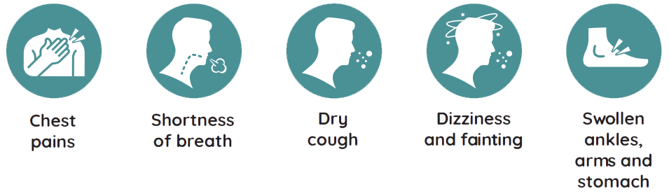
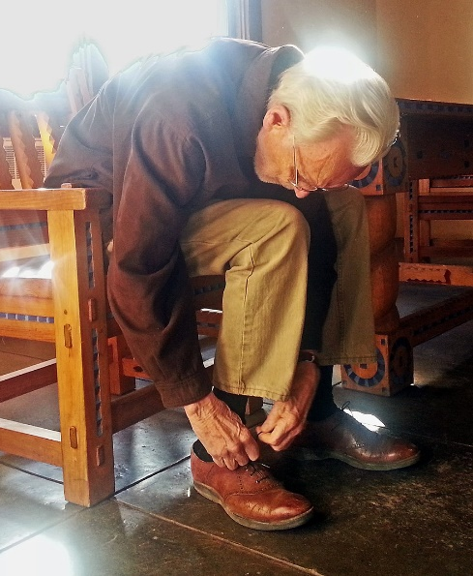
Pulmonális hipertenzió – műtét előtti kivizsgálás
Nem ismert PH esetén a nem specifikus klinikai tünetek miatt nehéz
Fáradékonyság, gyors kifáradás
Dyspnoe (előrehajláskor: bendopnoe)
Köhögés
Palpitáció
Atípusos mellkasi fájdalom
Terhelésre hasi diszkomfort
Telt juguláris vénák
Lábszár ödéma, folyadék retenció
EKG: RV, RA megterhelés, RBBB
mRTG: RV, RA megnagyobbodás, proximális tüdőartériák tágak, perifériás érszegénység
CVP nagy „v” vagy „a” hullám
¹2022 ESC/ERS Guidelines for the diagnosis and treatment of pulmonary hypertension Eur Heart J 43:3618-3731, 2022.

Slide 18
Pulmonális hipertenzió – műtét előtti kivizsgálás
Ismert PH esetén fel kell mérni
Etiológia (prekapilláris, posztkapilláris)
Súlyossági fok (mPAP, WHO-FC)
Reverzibilitás
RV funkció (RV hypertrophia, dilatatio, septum áttolódás)
Legfontosabb eszközök
Szűrés: TTE
Diagnosztika: PAC
Klinikai súlyossági felmérés: 6MWT, WHO-FC,
¹2022 ESC/ERS Guidelines for the diagnosis and treatment of pulmonary hypertension Eur Heart J 43:3618-3731, 2022.

Slide 19
Pulmonális hipertenzió – műtét előtti kivizsgálás
Ismert PH esetén fel kell mérni
Etiológia (prekapilláris, posztkapilláris)
Súlyossági fok (mPAP, WHO-FC)
Reverzibilitás
RV funkció (RV hypertrophia, dilatatio, septum áttolódás)
Legfontosabb eszközök
Szűrés: TTE
Diagnosztika: PAC
Klinikai súlyossági felmérés: 6MWT, WHO-FC,
Holnapra!
¹2022 ESC/ERS Guidelines for the diagnosis and treatment of pulmonary hypertension Eur Heart J 43:3618-3731, 2022.

Slide 20
Pulmonális hipertenzió – döntési folyamat-ábra
Emelkedett pulmonális nyomás (TTE >45 Hgmm)
Jobb szívfél katéterezés
mPAP <20 Hgmm, PVR<2WU
mPAP >20 Hgmm, PVR >2WU
mPAP >20 Hgmm, PVR >2WU
Műtét
PCWP <15 Hgmm
PCWP <15 Hgmm
PCWP >15 Hgmm
Flow csökkentés
Reverzibilitás teszt
LV funkció javítás
Műtét
Reverzibilis 10 ↓, <40Hgmm
Irreverzibilis
Műtét
PAH preop. terápia
PAH krónikus terápia
mPAP<35 Hgmm
mPAP >35 Hgmm, PVR 6-8 WU
Műtét
Műtét nem, illetve kockázat-haszon becslés
¹2022 ESC/ERS Guidelines for the diagnosis and treatment of pulmonary hypertension Eur Heart J 43:3618-3731, 2022.

Slide 21

Pulmonális hipertenzió – premedikáció
Premedikáció
Anxiolízis
  Ha enyhe → stressz → PVR nő
  Ha túl erős → hipovetilláció → hipoxia/hipoxaemia, hipercarbia → PVR nő
Műtét előtt megkezdett krónikus PVR csökkentő terápia menjen folyamatosan a perioperatív szakban¹
¹Hötzel Ml et al. Anästhesiol Intensivmed Notfallmed Schmerzther 54:334-346, 2019.

Slide 22
Pulmonális hipertenzió – intraoperatív hemodinamikai célok
Fő cél a RV diszfunkció megelőzése a CO fenntartása érdekében
Preload
Afterload
Kontraktilitás
Ritmus
Frekvencia
Ventrikuláris interdependencia^{1,2}
Akutan nőni nem képes burok (pericardium)
RV és LV: közös myocardium rostok
Nyomás terhelt, dekompenzált RV
Nyomás terhelt, kompenzált RV
Normál RV
¹Friedberg MK et al. Circulation 129:1033-1044, 2014., ²Petit M et al. Front Physiol 14:1232340, doi:103389/fphys.2023.1232340.

Slide 23
Pulmonális hipertenzió – monitorozás
Csak expert opinion¹
Enyhe PH és/vagy kisebb beavatkozások: standard monitorozás
Súlyos PH és/vagy WHO-FC 3-4, és/vagy nagyobb beavatkozások
  Invazív artériás nyomás mérés
  CVC
    Viszonyítás a hemodinamikai környezethez
    Nyomás, alak és S_{cv}O₂ változások
  TEE: ha csak lehetséges, de kell gyakorlat és intubáció
  PAC
    Ha várhatóak
      Nagyobb folyadékeltolódások
      PVR csökkentő-
      Vazokonsriktív terápia
a
c
v
x
y
Normál
v
TI
a
RV nyomás-terhelés
¹Hötzel Ml et al. Anästhesiol Intensivmed Notfallmed Schmerzther 54:334-346, 2019.

Slide 24
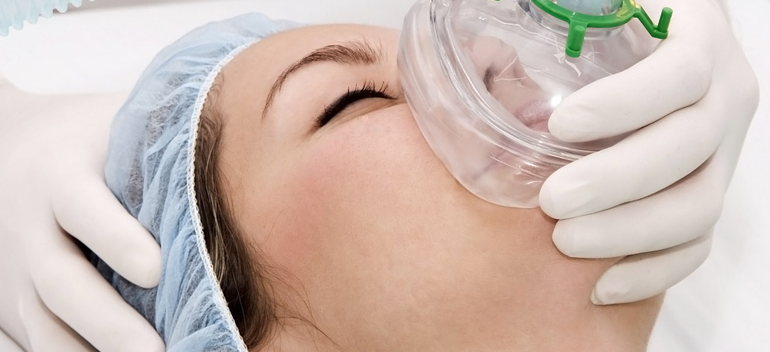
Pulmonális hipertenzió – anesztézia típusa
Regionális anesztézia preferált¹, SVR és a légző rendszer funkciójának őrzése a „célkeresztben”
Általános anesztézia²
  Perctérfogat elemeinek szoros monitorozása
  Preoxigenizáció
  Titrált alacsony dózisok
  Hatásbeállás megvárása
  Sympathicus stimulusok kerülése
  Lehűlés megelőzése
  „Az aneszteziológus személye fontosabb, mint az aneszteziológiai technika”³
¹Hötzel Ml et al. Anästhesiol Intensivmed Notfallmed Schmerzther 54:334-346, 2019., ¹Rajagopal S et al. Circulation 147:1317-1343, 2023, ²Smilowitz NR et al. Am J Cardiol 123:1532-1537, 2019., ³Gille J et al. Anesthesiol Res Pract DOI:10.1155/2012/3569822012, 2012.

Slide 25
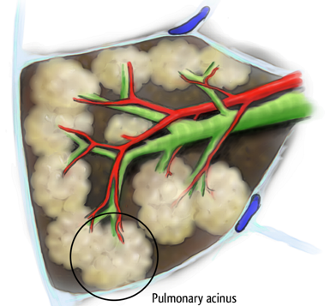
PVR csökkentésének lehetséges eszközei lélegeztetéssel ¹
Oxigén a hipoxia a pulmonális rendszerben konstrikciót, szisztémás vérkörben dilatációt okoz
Alkalózis
  Célértéke: apH 7,45 (apH 7,45 → 7,35 PVR megduplázódhat)
  Eszköze: enyhe respiratorikus alkalózis: PaCO₂ ~ 35 Hgmm, mert
  az addíciós (NaHCO₃ terápia),
  kontrakciós,
  hypochroraemiás (furosemid) alkalózis pár nap múlva összeadódik
Atelektázia elkerülése légzésmechanikai manőverekkel
  Eszközök:
    VT > 6-8 ml/kg
    Optimális PEEP
¹Castañeda AR. Philadelphia, W.B. Saunders, pp 77, 1994.

Slide 26
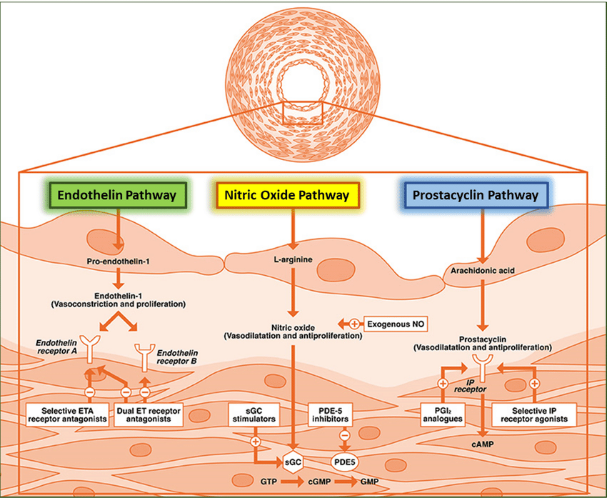
Pulmonális hipertenzió – PVR farmakológiai csökkentése
Zoë GSV et al. Lung 198,:581-596, 2020.

Slide 27
Endothelin-útvonal
Endothelin antagonisták^{1,2}
ET-1 a domináns
ET-A receptor: (VSMC) vazokonstrikció
ET-B receptor: (ETC) vazodilatáció, clearance
Bosentan: ET-A = ET-B gátlás
Ambrisertan: ET-A gátlás
Macitentan: ET-A >>> ET-B gátlás
Hosszú hatás, PAH krónikus kezelés
¹ Nejad SH et al. Curr Hypertens Rep, 25:343-352, 2023., ²Nahar S et al. Cureus, 10:343-352, 2023.

Slide 28
Prostacyclin-útvonal
Exogén farmakológiai készítmény
Prostacyclin
cAMP
Vasodilatatio
Lebontás gátlása
Zoë GSV et al. Lung 198,:581-596, 2020.

Slide 29
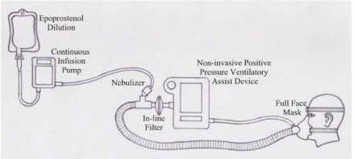
Exogén farmakológiai készítmény
Epoprostanol
Rövid féléletidő (3-4 perc)
iv 10-40 ng/kg/min
Iloprost
30 perces féléletidő
Rebound minimális
Inhalációban is adható, spontán légzés mellett is, 2-3 óránként
5-20 μg/kg
Hötzel Ml et al. Anästhesiol Intensivmed Notfallmed Schmerzther 54:334-346, 2019., Rajagopal S et al. Circulation 147:1317-1343, 2023.

Slide 30
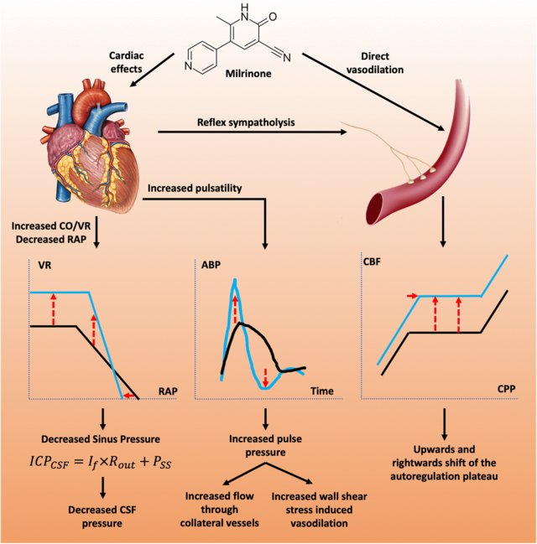
Lebontás gátlása
Phosphodiesterase-3 gátlók (PDE3-I)
Milrinon
25-50 μg/kg 15 percig telítés, majd
0,25-0,75 μg/kg folyamatos infúzió
Inhalációban is adható, ventilációs-perfúziós illeszkedést javíthatja
Pozitív inotróp hatás is
CBF nő
Hötzel Ml et al. Anästhesiol Intensivmed Notfallmed Schmerzther 54:334-346, 2019., Rajagopal S et al. Circulation 147:1317-1343, 2023.

Slide 31
NO-útvonal
Exogén farmakológiai készítmény
NO
cGMP
Vasodilatatio
Lebontás gátlása
Zoë GSV et al. Lung 198,:581-596, 2020.

Slide 32
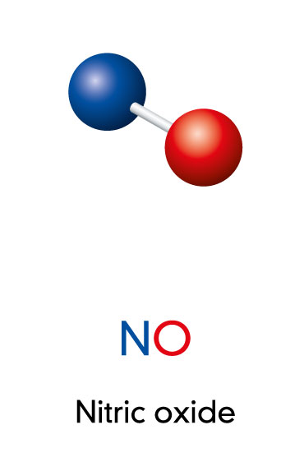
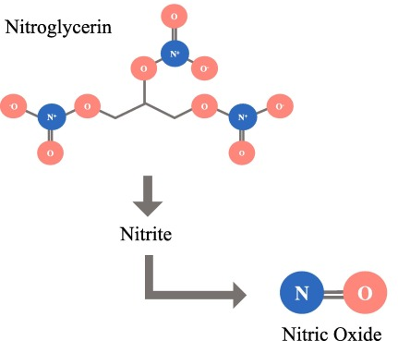
Exogén farmakológiai készítmény
NO
Rövid féléletidő, keringésbe kerülve hemoglobin elbontja, ezért szelektív pulmonális vazodilatátor
Hátrányok:
  Methemoglobinaenia
  Vannak nem-válaszoló betegek
  Rebound jelenség van
  Dózis: 10-20(-80) ppm
NO-donorok
Hordozzák és stabilizálják felhasználásig a NO csoportot, nem szelektív vazodilatátorok
  Nitroglicerin
  Nitroprusszid-Na
Hötzel Ml et al. Anästhesiol Intensivmed Notfallmed Schmerzther 54:334-346, 2019.

Slide 33
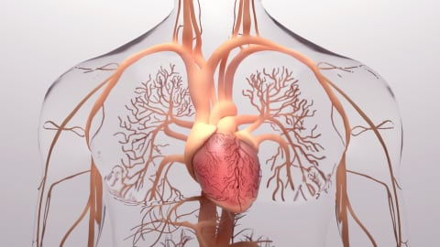
Lebontás gátlása
Phosphodiesterase-5 gátlók (PDE5-I), ez az enzim-izoform a tüdőben nagy mennyiségben van, ettől lokális hatású
Sildenafil
Tadalafil
3 x 20 mg naponta
iv forma is van, 10 mg bólus
Hötzel Ml et al. Anästhesiol Intensivmed Notfallmed Schmerzther 54:334-346, 2019., Rajagopal S et al. Circulation 147:1317-1343, 2023.

Slide 34

Egyéb farmakológiai útvonal: Calcium érzékenyítők
Levosimendan
Szívizomban pozitív inotróp
  Kötődik a Troponin C-hez, Ca²⁺-szaturációs görbét balra tolja
  Nem növeli a kontrakció oxigén-igényét
  Nem proarrhythmogén
Erek simaizomzatában
  Relaxáció, ezért vasodilatáció
  ATP szenzitív K⁺-csatornák nyitása a simaizom sejt- és mitochondrium membránon
Dobutamin
Pollesello P. J Biom Chem. 269:28584-28590, 1994, Card Fail Rev 8:6:e19, 2020.

Slide 35
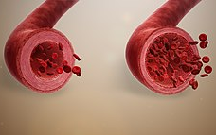
Vasocontrictorok
Megemelkedett PVR
  Dinamikus obstrukció a keringésben
  Alacsony perctérfogat
  Alacsony szisztémás nyomás
Pulmonális vasodilatátorok szisztémás „mellékhatása”
Noradrenalin
Vasopresssin minimális PVR növelő hatás
Phenylephrin közepes PVR növelő hatás
Hötzel Ml et al. Anästhesiol Intensivmed Notfallmed Schmerzther 54:334-346, 2019., Rajagopal S et al. Circulation 147:1317-1343, 2023.

Slide 36
